Slide 1
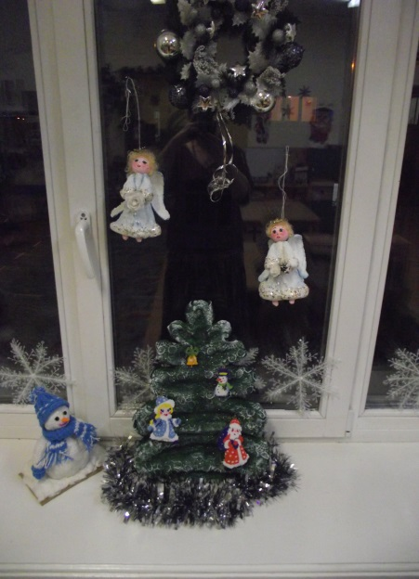
Наша Елочка
Автор проекта Сорокопуд Филипп Александрович, воспитанник группы компенсирующей направленности. МБДОУ
« Детский сад п. Томаровка Яковлевского района, Белгородской области»
Воспитатель:
Попова И. Е.

Slide 2
Наша ёлочка Изготовление елочки с использованием техники папье–маше для детей 6-7 лет и их родителей
Скоро Новый год! И мы, с моими родителями и братьями, начинаем подготовку к этому празднику. Наша елочка изготовлена из пеноплекса и папье–маше, кружева. Украшена елочка елочными игрушками ручной работы из бисера.
.Данный мастер-класс будет полезен воспитателям, педагогам дополнительного образования, родителям. Рассчитан на работу с детьми 6-7 лет и их родителей.
Цель: Совместное изготовление миниатюрной новогодней елочки с использованием пеноплекса, папье-маше, кружева, краски с воспитанником группы компенсирующей направленности и его родителей.
Задачи: — закреплять навыки работы с папье-маше, гуашью (акриловыми красками), кистью; — развитие мелкой моторики рук ребенка;
— развитие воображения, творческих способностей, аккуратности;
— художественно-эстетическое развитие ребенка.
Материалы и оборудование:
пеноплекс, мягкая бумага, клей ПВА, емкость для размачивания бумаги, гуашь (акриловые краски), щетинная кисть, кружева, елочные украшения по желанию.

Slide 3
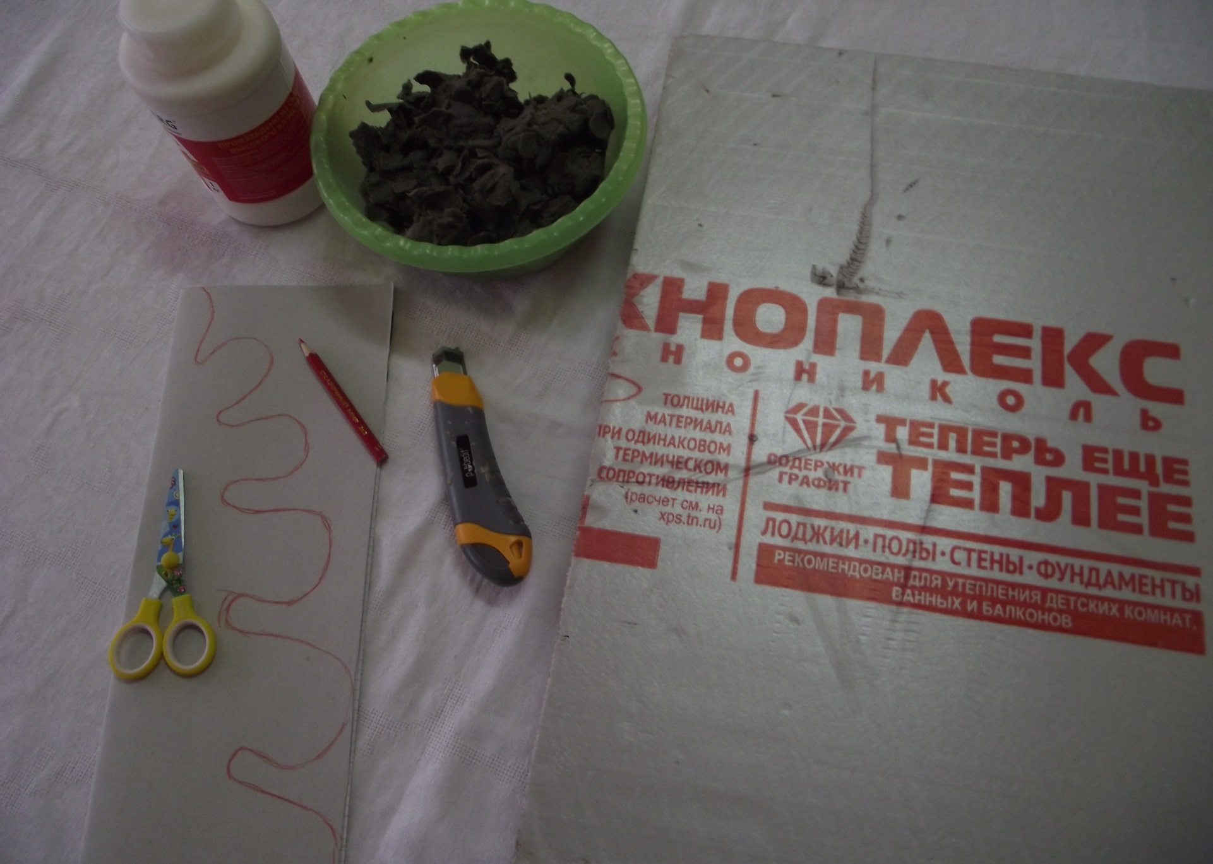
1. Приготовить пеноплекс нужного размера, бумагу для трафарета елки, мягкую бумагу (заранее замоченную), клей ПВА, карандаш, ножницы, строительный нож.

Slide 4
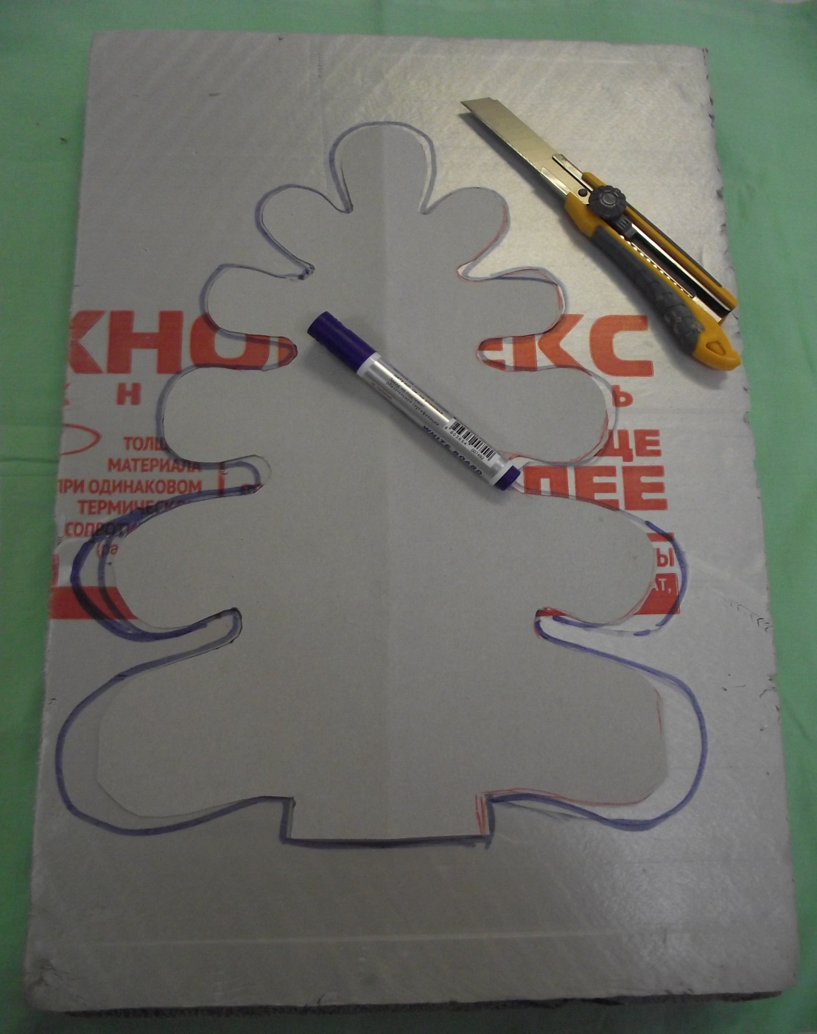
2. Обвести трафарет елки на пеноплексе и вырезать ее с помощью строительного ножа.

Slide 5
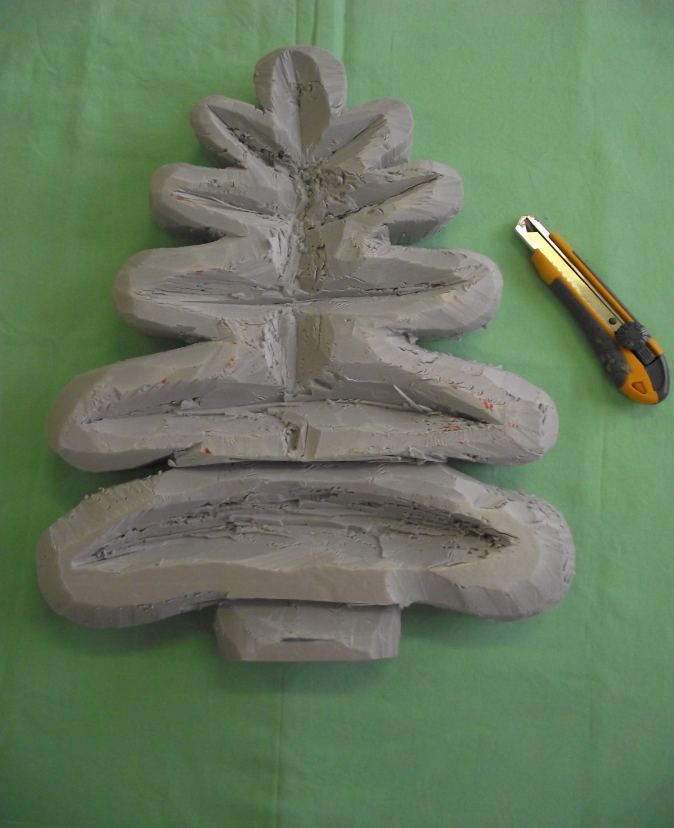
3. По желанию вырезать углубления.

Slide 6
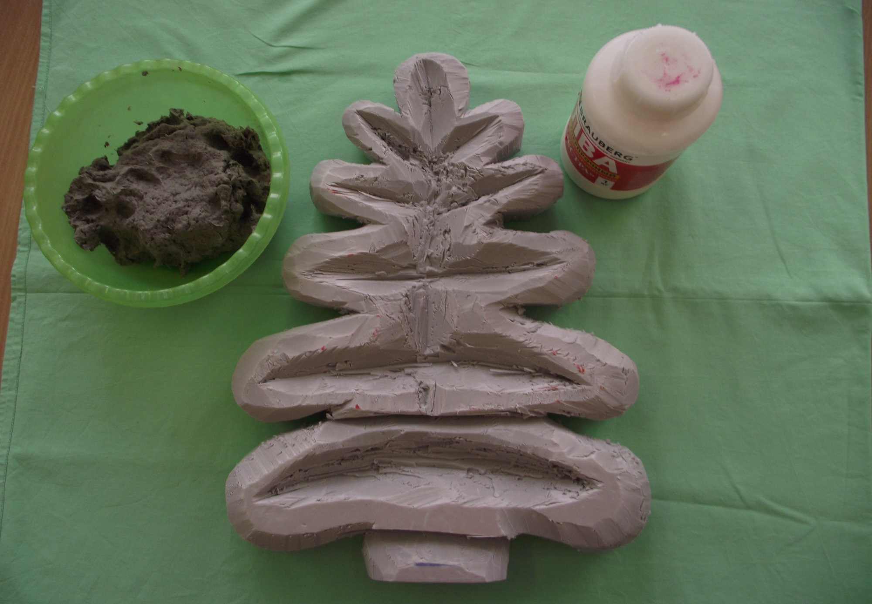
1
4. Смешать бумагу с клеем.

Slide 7
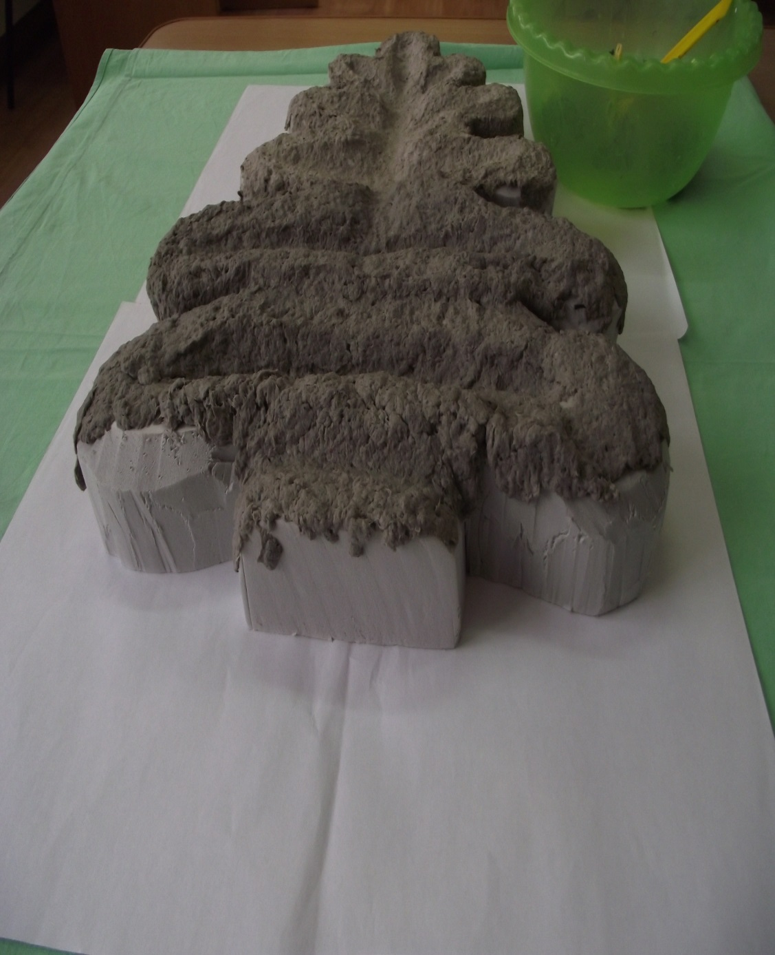
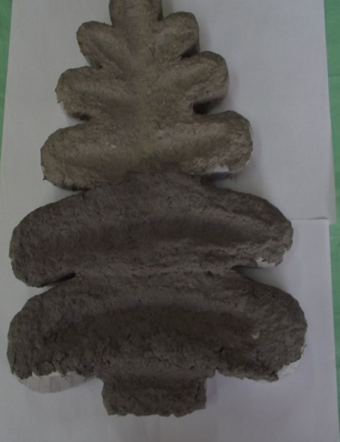
5. Обклеить бумагой
Заготовку.

Slide 8
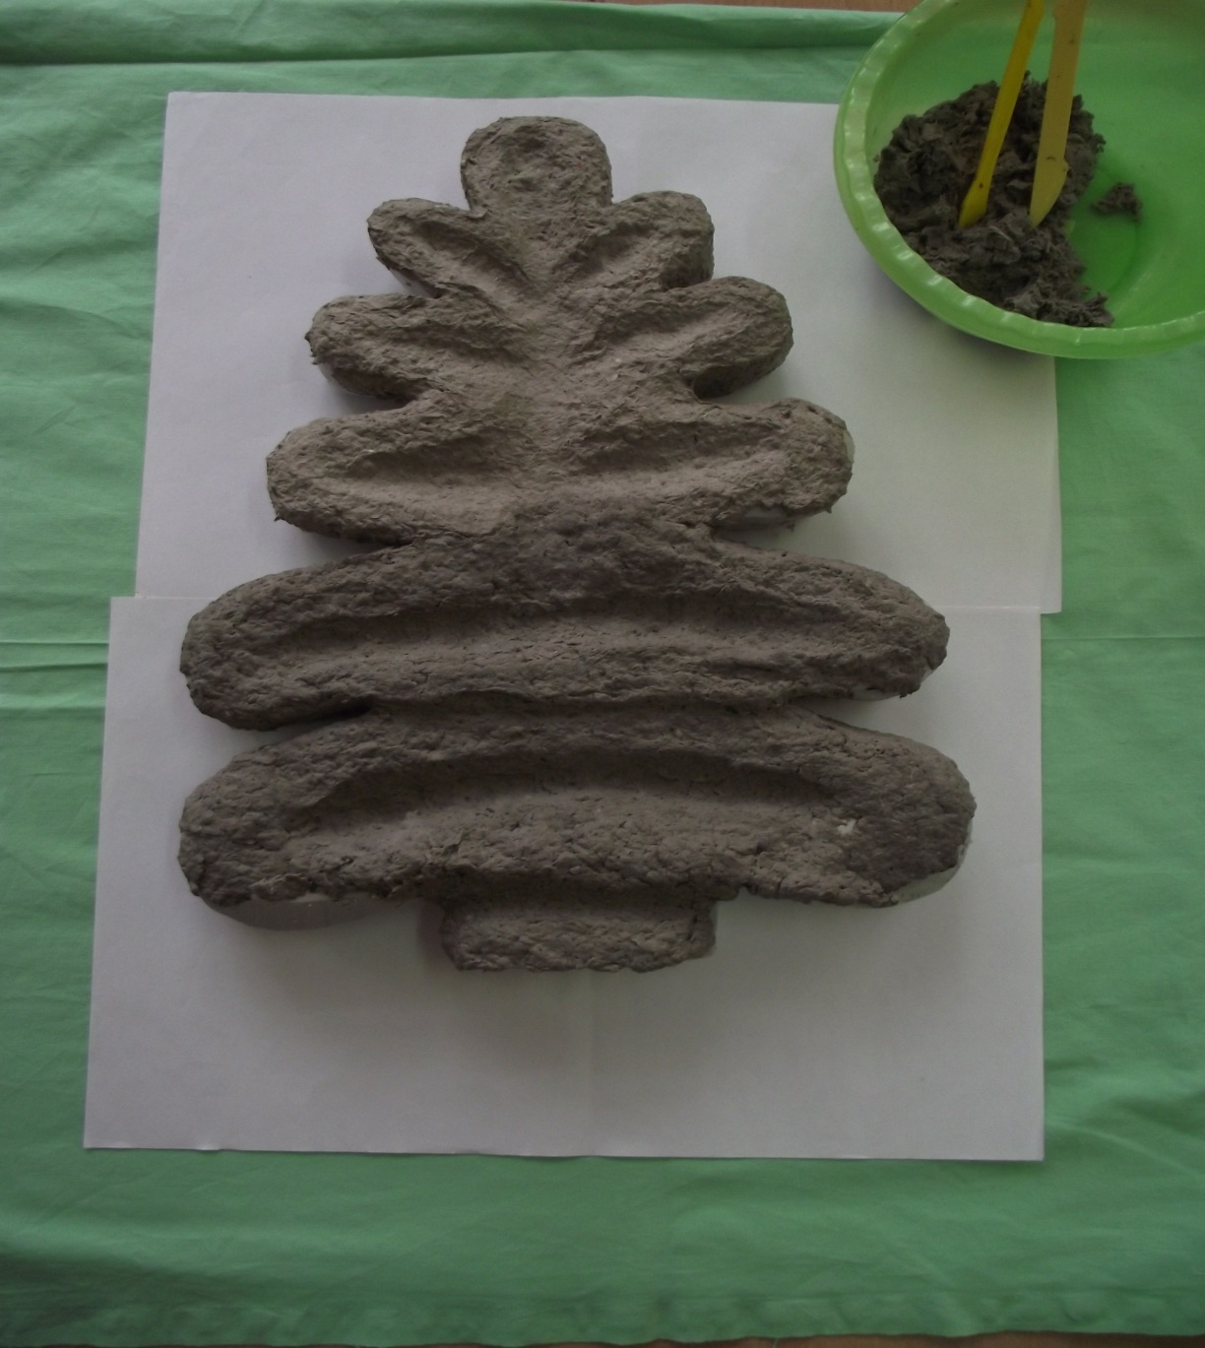
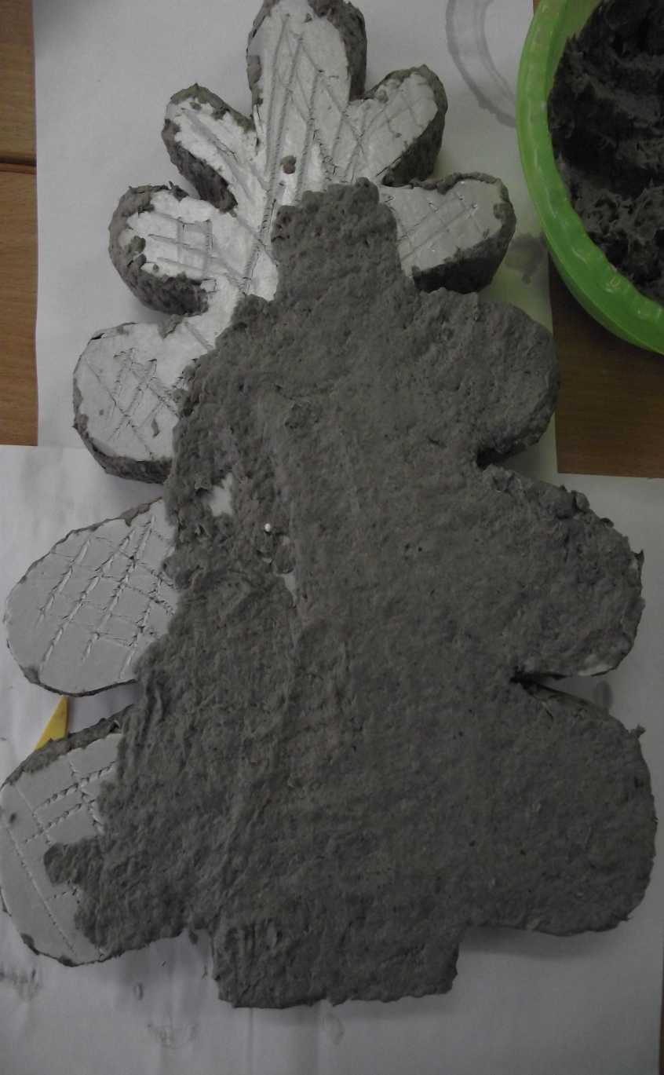
6. Аккуратно подравнять руками бумагу, подсущить и также обклеить обратную сторону заготовки.

Slide 9
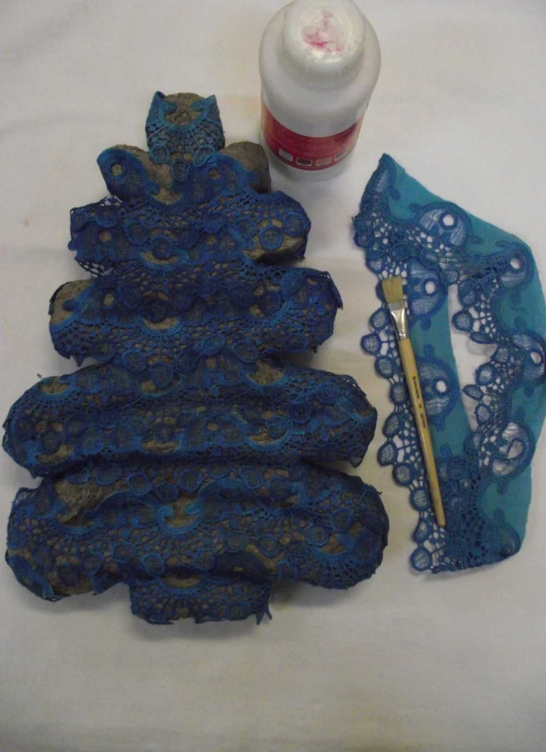
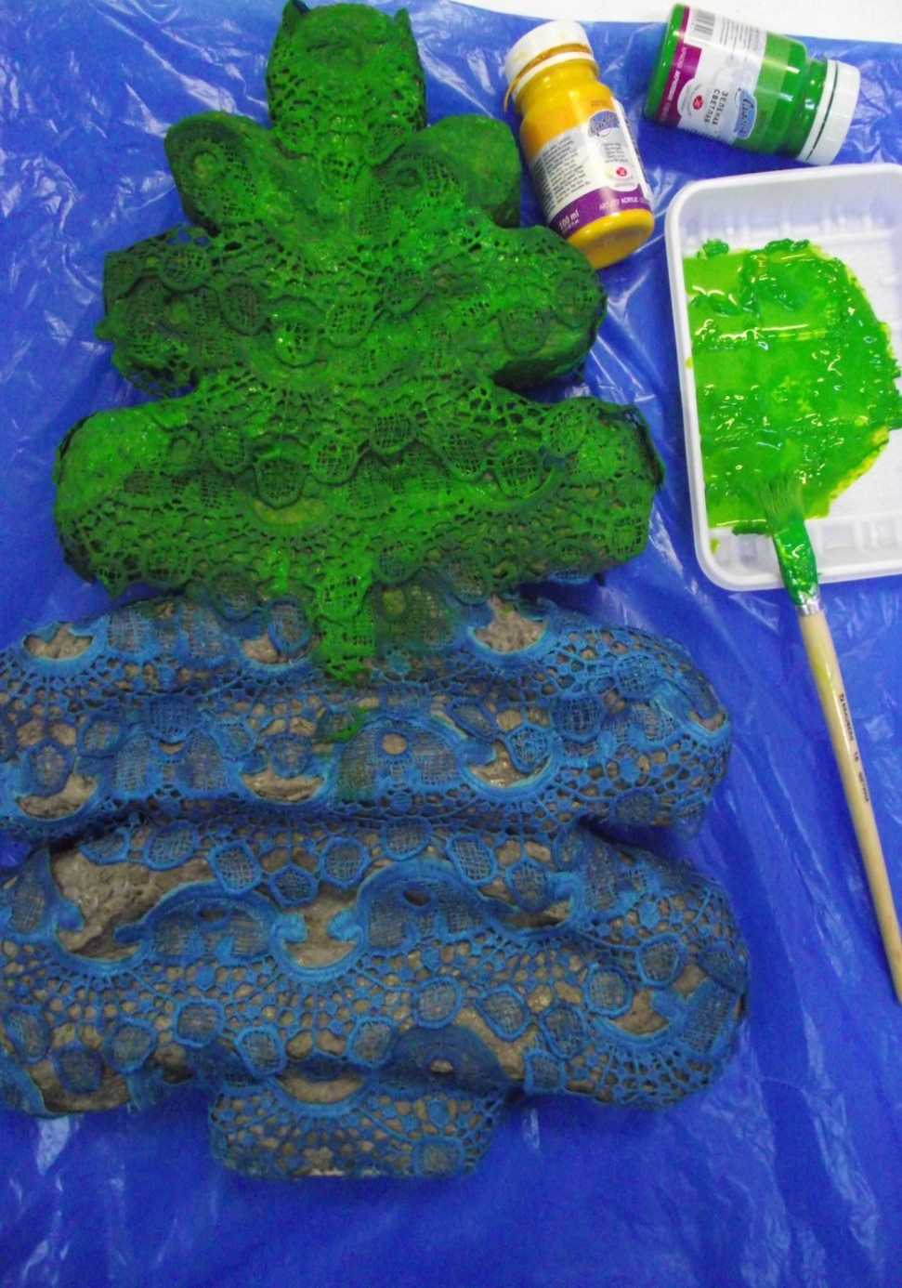
7. Обклеить заготовку кружевами или гипюром и закрасить зеленым цветом (8).
8. Кисть щетинная, достаточно твердая.

Slide 10
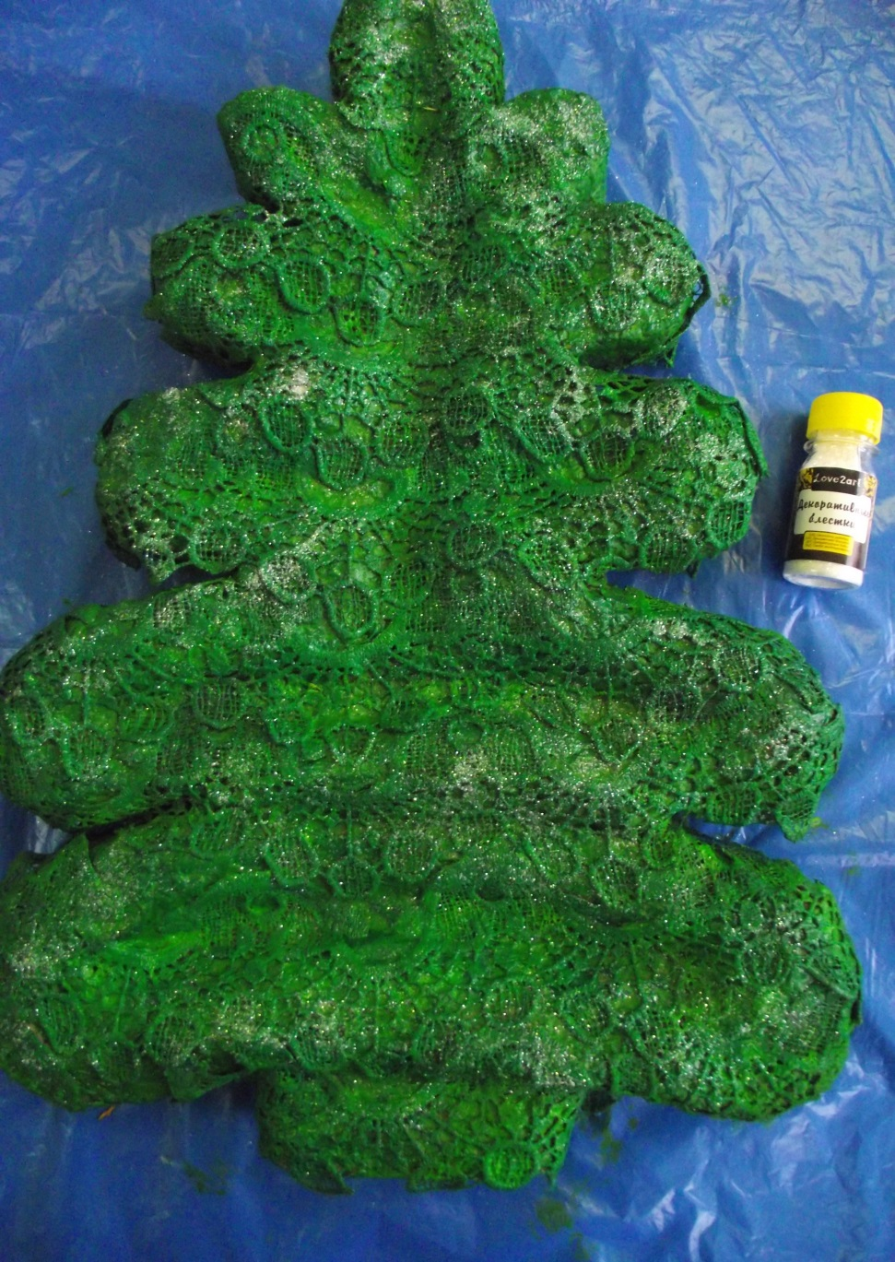
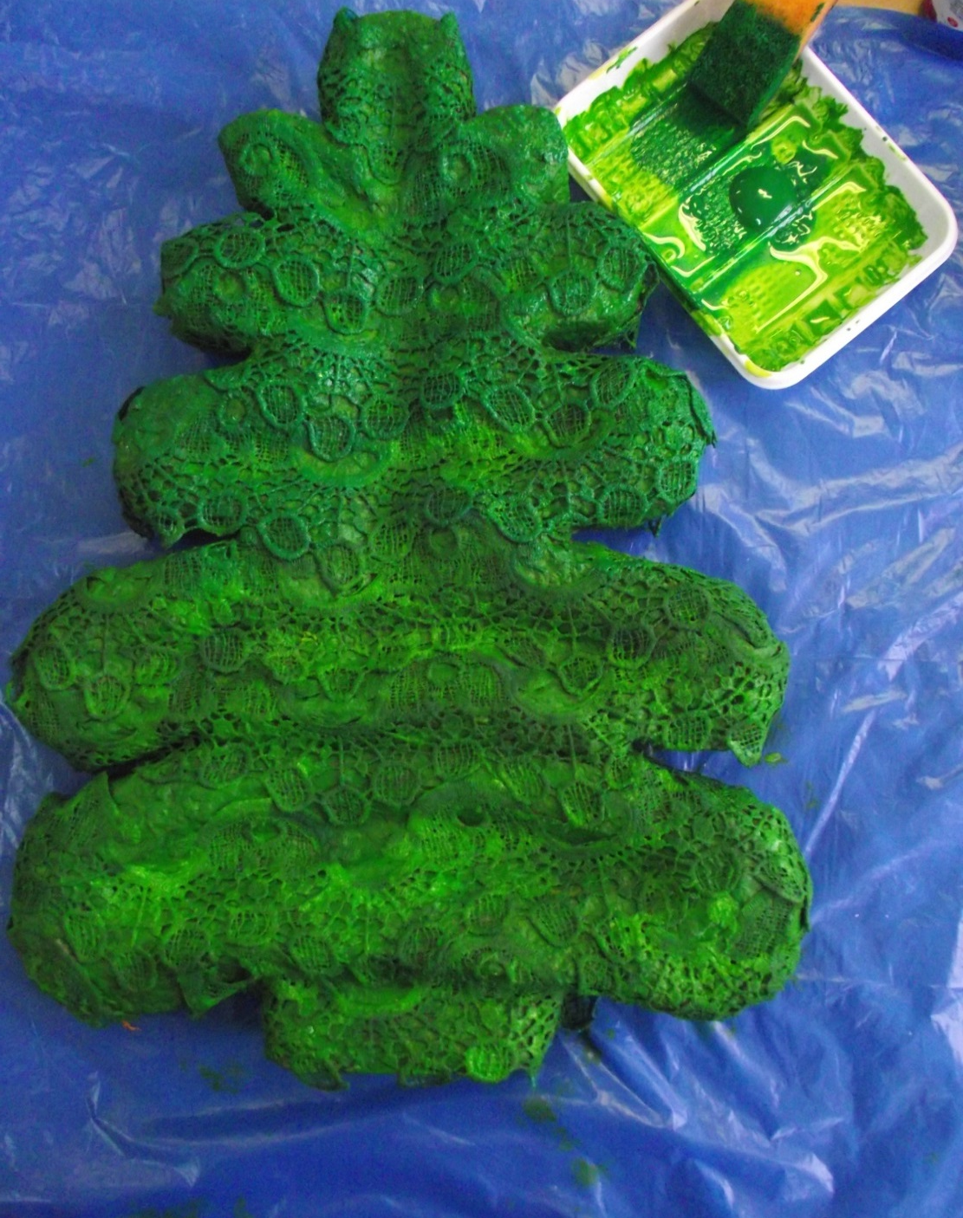
10. Не дав высохнуть краске – обсыпать елочку декоративными блестками или еще раз провести губкой , но уже белой краской
9. Для придания более выраженного рельефного эффекта рисунка от кружев, губкой, с более темной краской, провести по всей поверхности елочки.

Slide 11
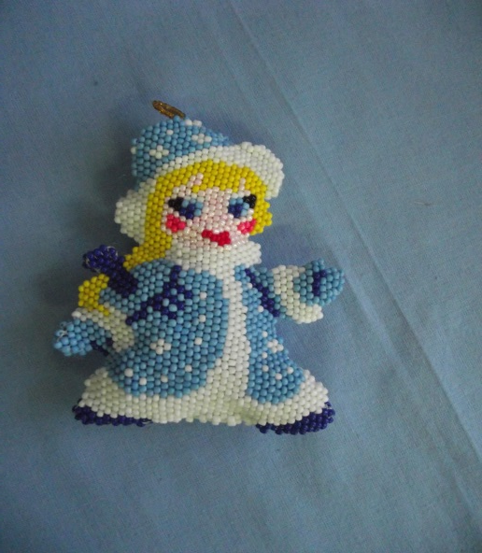
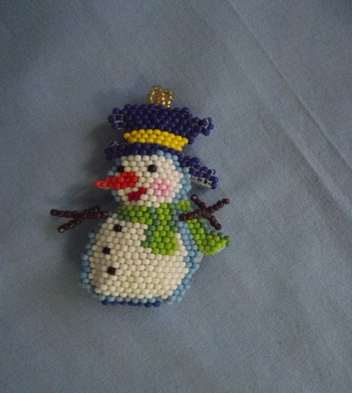
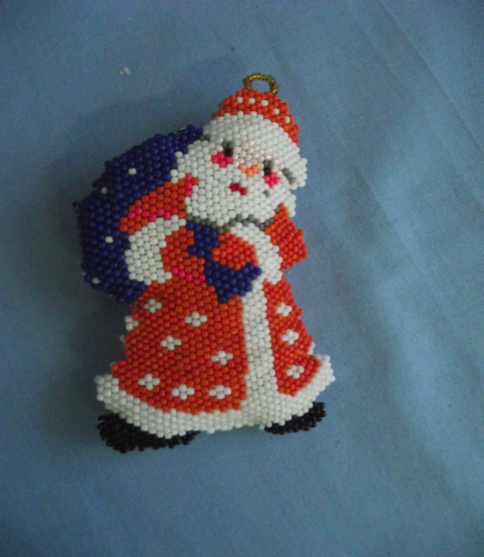
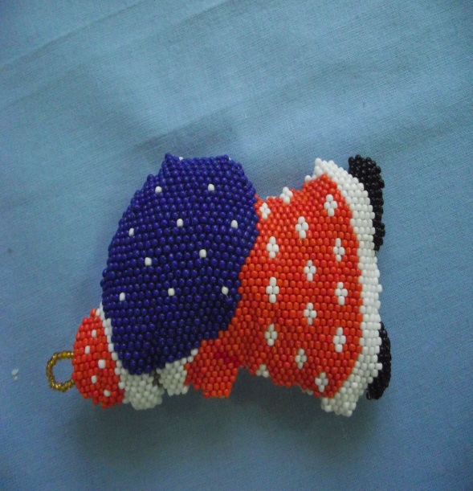
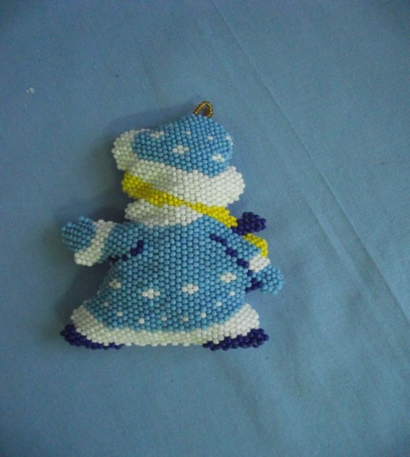
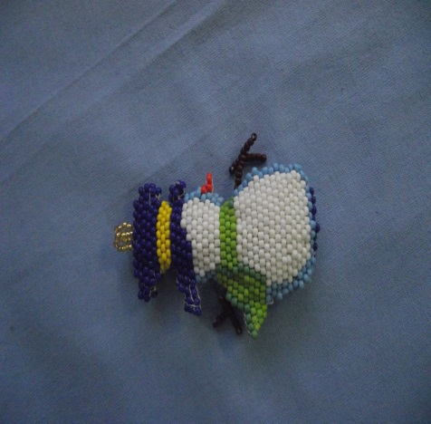
Вот такие елочные игрушки из бисера сплела моя мама

Slide 12
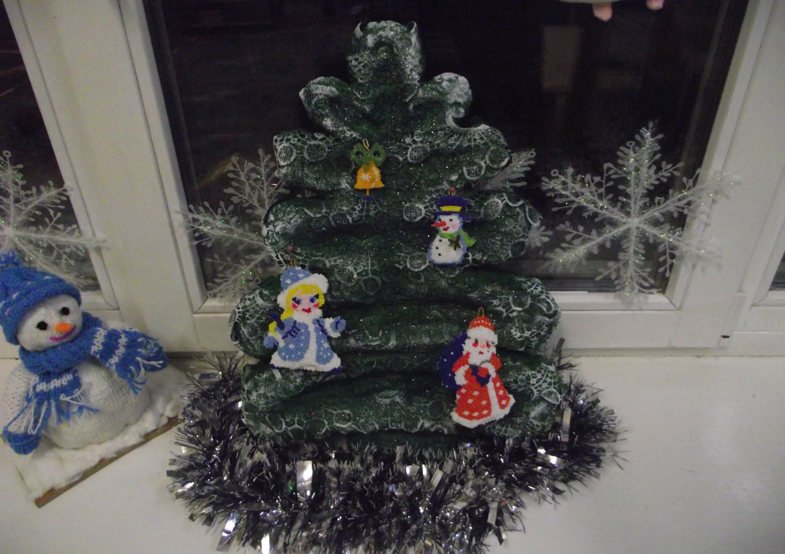
Вот такая елочка у нас получилась

Slide 13
Интернет – ресурсы
Уголок с колокольчиками:
https://img-fotki.yandex.ru/get/9312/222405017.a8/0_bef64_aceea205_orig
Рамка с «сиянием»:
http://img-fotki.yandex.ru/get/4528/66124276.31/0_66d25_aea7e301_XL.png
Основа для создания фона:
http://menzurka.ucoz.ru/_ph/10/2/450738023.jpg
Элемент для создания золотой рамки:
https://img-fotki.yandex.ru/get/4115/42830165.143/0_95b36_b7f95f88_orig
автор шаблона:
Ранько Елена Алексеевна
учитель начальных классов
МАОУ лицей №21
г. Иваново
На момент создания шаблона все ссылки являются активными Сайт: http://elenaranko.ucoz.ru/

